Slide 1

Trường Mầm Non Đồng Du
GIÁO ÁN
Lĩnh Vực: Phát Triển Ngôn Ngữ
Chủ Điểm: Bé Và Các Bạn
Đề Tài: Truyện Đôi Bạn Nhỏ
Giáo Viên Thực Hiện: Nguyễn Thị Chúc
Lớp: A2

Slide 2
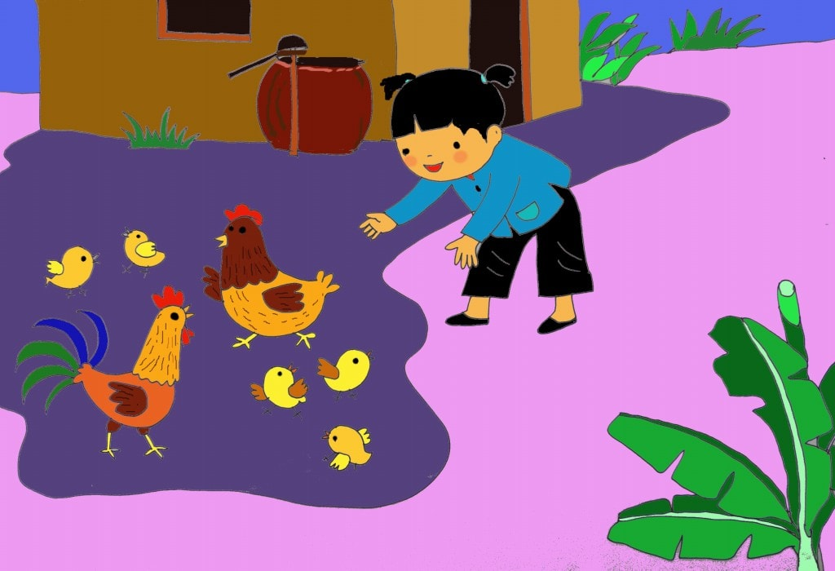


Slide 3
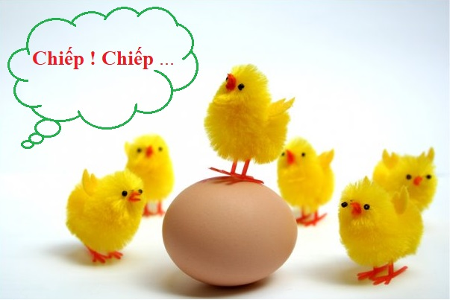

Slide 4
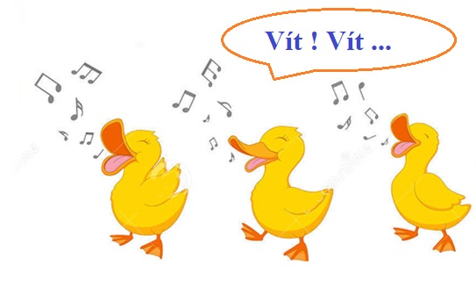

Slide 5

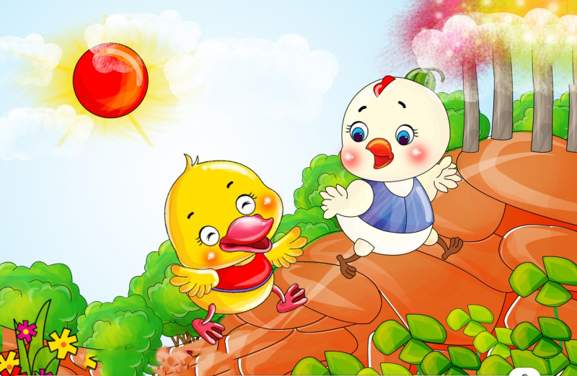
Hai bạn Gà con và Vịt con rủ nhau đi kiếm ăn

Slide 6

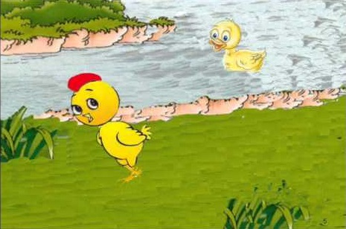
Vịt con xuống ao mò ốc còn Gà con ở lại trên bãi cỏ tìm giun

Slide 7

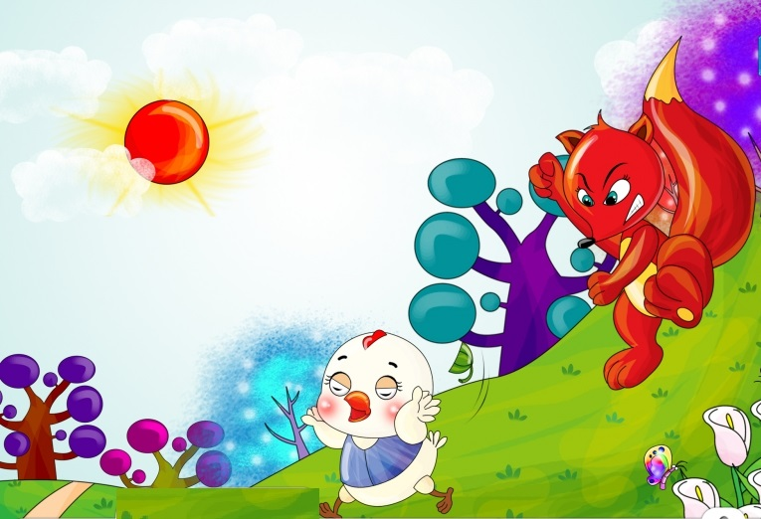
Bỗng đâu một con Cáo xông đến nó đuổi bắt Gà con.
Sợ quá Gà con kêu lên chiếp, chiếp, cứu tôi với

Slide 8

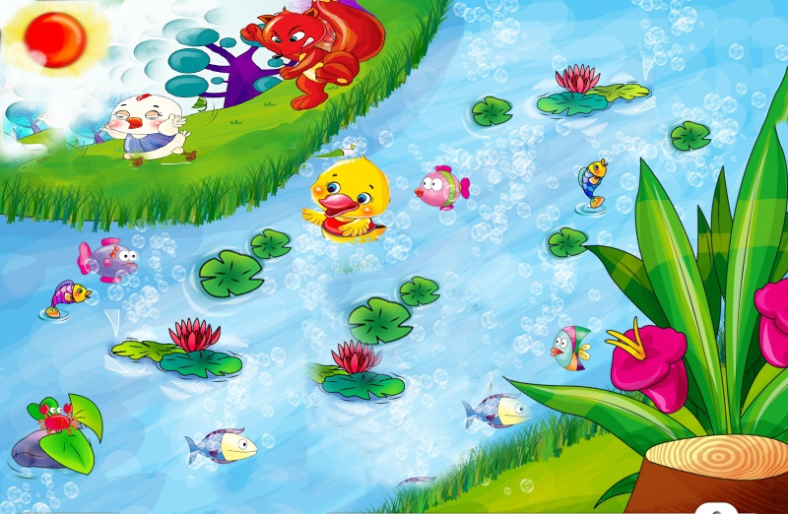
Nghe tiếng Gà con kêu, Vịt con bơi thật nhanh vào bờ. Vịt con gọi bạn vít vít, vịt đây, vịt đây

Slide 9
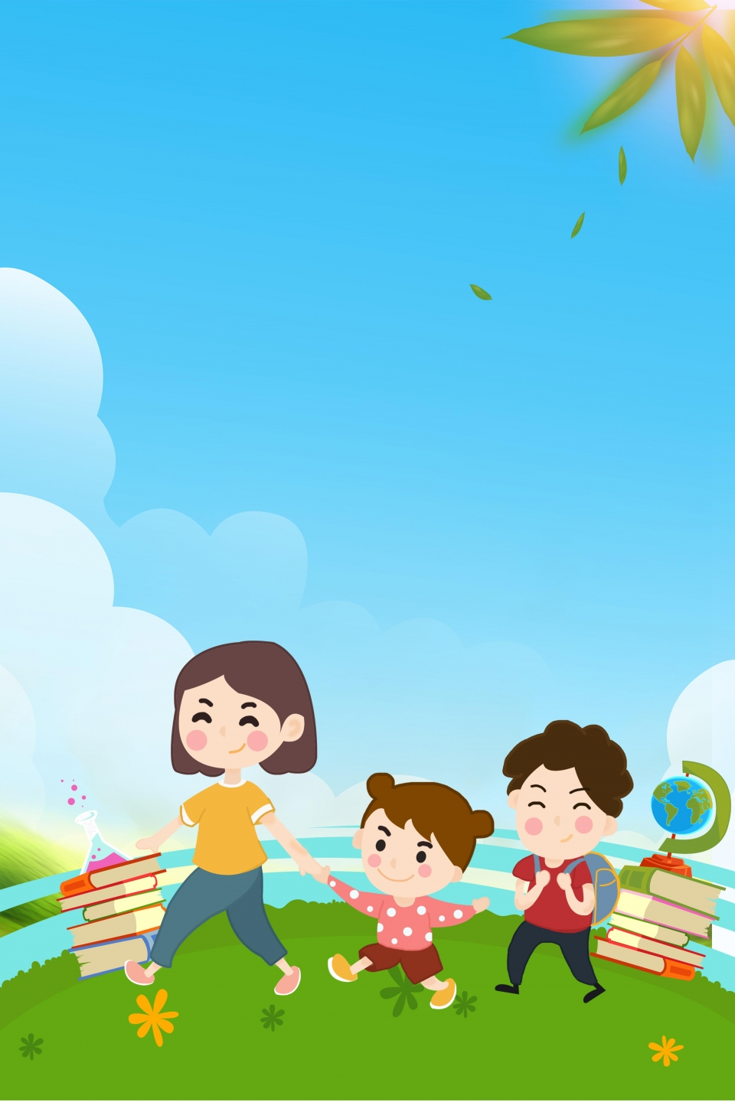
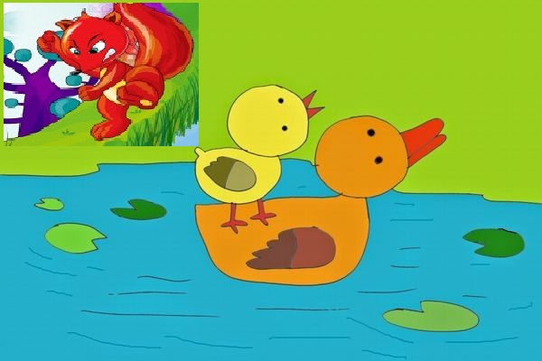
Gà chạy đến trèo lên lưng Vịt
Vịt cõng bạn gà trên lưng bơi ra xa.
Cáo không bắt được Gà nó đành bỏ đi

Slide 10
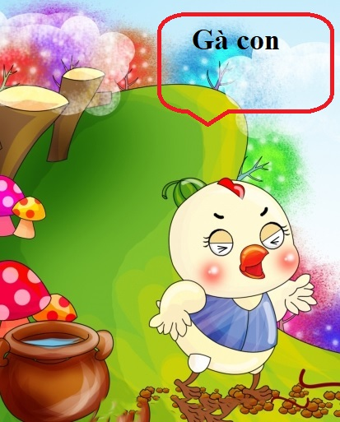
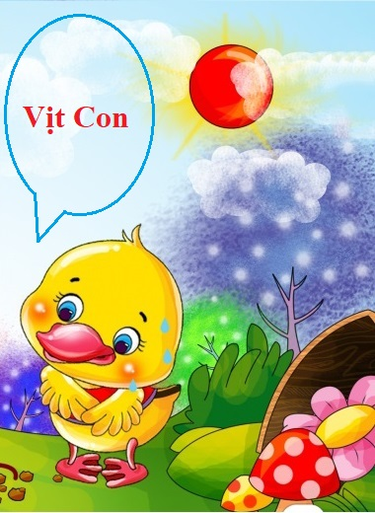
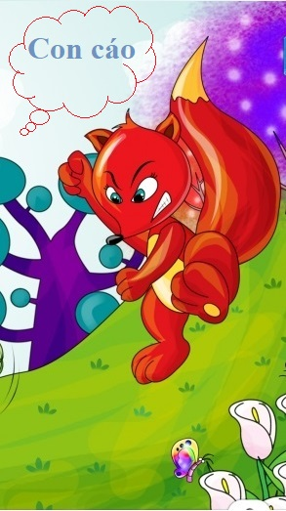
Trong câu chuyện cô kể có những nhân vật nào ?

Slide 11
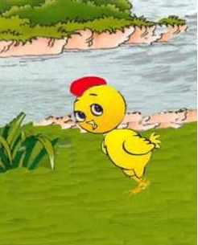

Gà con kiếm ăn ở đâu ?
Vịt con kiếm ăn ở đâu ?

Slide 12
Bỗng có con gì xuất hiện ?

Slide 13
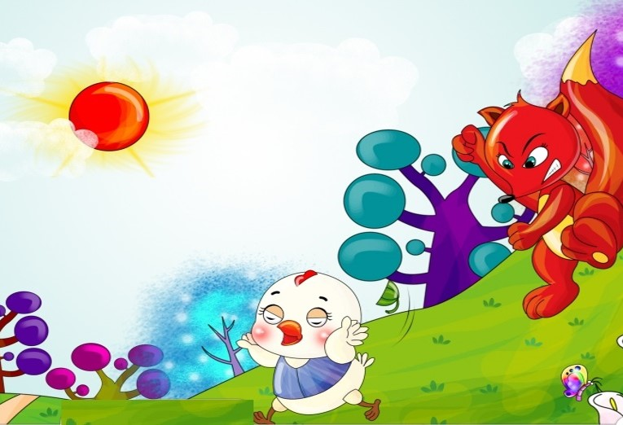
Bị cáo đuổi bắt gà con kêu như thế nào ?

Slide 14

Ai đã cứu Gà con ?
Cáo có bắt được Gà con không ?

Slide 15
Kết Thúc
Hát bài: Đàn Vịt Con

